Slide 1
ФИЗИКА · 7-СЫНЫП · 56-САБАҚ
Есептер шығару. БЖБ №7
Бөлім: Энергия
Құндылық: Әділдік және жауапкершілік

Slide 2
Сабақтың мақсаты Сабақтың басы · 6 мин
Сабақ соңында біз:
1
механикалық энергияның сақталу заңын есептер шығаруда қолданады
2
жоғары лақтырылған дененің көтерілу биіктігін есептейді
3
кез келген нүктедегі E_k және E_p-ны анықтайды
4
энергетикалық әдісті динамикалық әдіспен салыстырып, тиімділігін бағалайды
Оқу мақсаты: 7.2.3.6 – механикалық энергияның сақталу заңын есептер шығаруда қолдану
Есептер шығару. БЖБ №7
2

Slide 3
Білімді өзектендіру Сабақтың басы · 6 мин
«Блиц-сұрақ»
Өткен тақырып: Энергияның сақталу және айналу заңы
1 минут ішінде «Энергияның сақталу және айналу заңы» тақырыбы бойынша 6–8 қысқа сұрақ қойылады.
«Ғылым таппай мақтанба»
— Абай Құнанбайұлы
Есептер шығару. БЖБ №7
3

Slide 4
Проблемалық жағдаят Сабақтың басы · 5 мин
Допты жоғары 15 м/с жылдамдықпен лақтырдық. Ол қандай биіктікке көтеріледі? Қозғалыс заңдарынсыз, тек энергия арқылы табуға бола ма?
?
Болжамдарыңды айтыңдар! Бүгінгі сабақтың тақырыбы қандай болуы мүмкін?
Есептер шығару. БЖБ №7
4

Slide 5
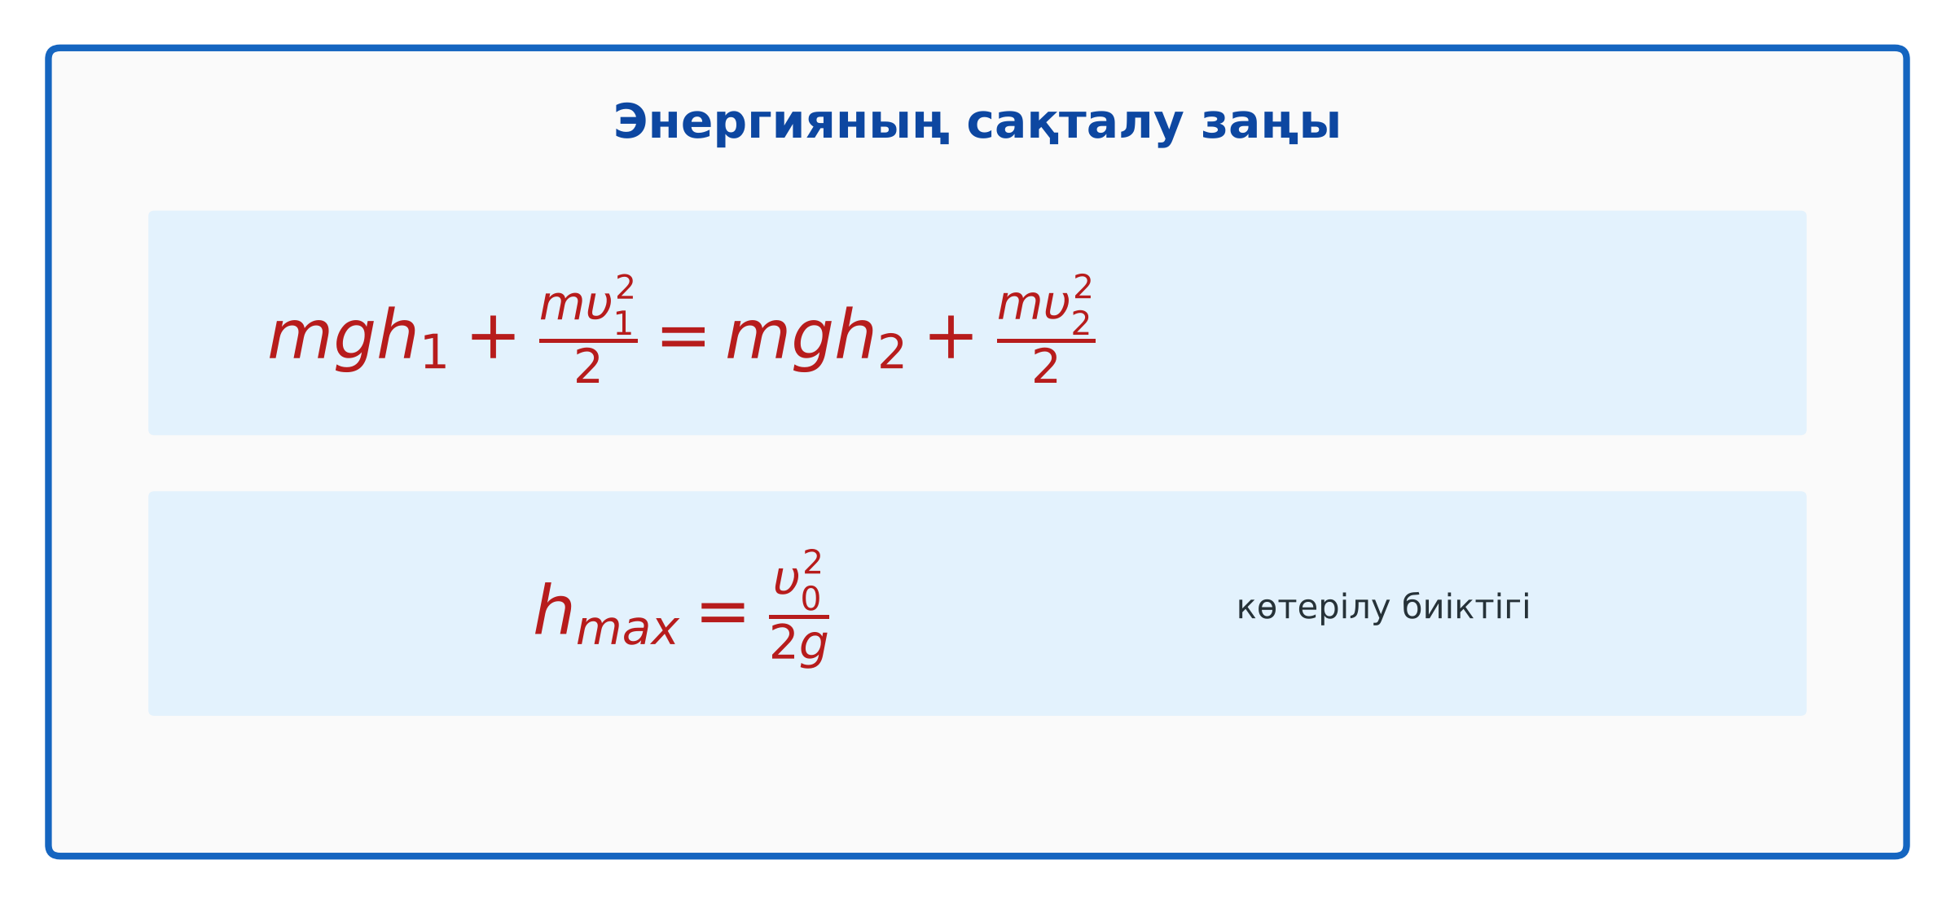
Жаңа білім Сабақтың ортасы · 12 мин
Есептер шығару. БЖБ №7
mυ₀²/2 = mgh_max → h_max = υ₀²/(2g).
Кез келген нүктеде: E = E_k + E_p = const.
Масса қысқарады – нәтиже массаға тәуелсіз.
Есептер шығару. БЖБ №7
5

Slide 6
Негізгі формулалар мен ұғымдар Сабақтың ортасы · 12 мин
Есте сақта
mυ₀²/2 = mgh_max → h_max = υ₀²/(2g).
1
Кез келген нүктеде: E = E_k + E_p = const.
2
Есептер шығару. БЖБ №7
6

Slide 7

Виртуалды зертхана Сабақтың ортасы · 12 мин
PhET симуляциясы
1
Симуляцияны QR-код арқылы ашыңдар
2
Параметрлерді өзгертіп, нәтижені бақылаңдар
3
Қандай шама қалай өзгереді? Қорытындыны дәптерге жазыңдар
phet.colorado.edu/en/simulations/energy-skate-park-basics
Есептер шығару. БЖБ №7
7

Slide 8
Бөлім бойынша жиынтық бағалау №7 Сабақтың ортасы · 15 мин
Жиынтық бағалау
«Энергия» бөлімі бойынша
Тапсырмаларды өз бетіңше орында
Уақытты қадағала, жауабыңды таза жаз
Жұмысты уақытында тапсыр
Есептер шығару. БЖБ №7
8

Slide 9
Бекіту: «Жүргізуші – штурман» (жұптық жұмыс) Сабақтың ортасы · 7 мин
Жүргізуші – штурман» (жұптық жұмыс)
Жұптың бірі есепті шығарады («жүргізуші»), екіншісі әр қадамын тексеріп, түзетеді («штурман»); келесі есепте рөлдер ауысады.
ТАПСЫРМА
тақырыптың негізгі формулаларын «Формула – шама – бірлік – мысал» кестесіне жүйелеп, бір үлгі есепті жұппен шығарыңдар.
Есептер шығару. БЖБ №7
9

Slide 10
Сергіту сәті Сабақтың ортасы · 2 мин
Сергіп алайық
«Тепе-теңдік». Оқушылар бір аяқпен тұрып, қолдарын иіндік сияқты жайып, тепе-теңдікті сақтайды.
Есептер шығару. БЖБ №7
10

Slide 11
Деңгейлік тапсырмалар Сабақтың ортасы · 11 мин
Деңгейіңді таңда
A
B
C
A деңгейі
B деңгейі
C деңгейі
білу, түсіну
қолдану
талдау, жинақтау
А деңгейін орындасаң — В деңгейіне өт!
Есептер шығару. БЖБ №7
11

Slide 12
А деңгейі: білу, түсіну Сабақтың ортасы · 11 мин
A
Допты 10 м/с жылдамдықпен жоғары лақтырды. Ең үлкен көтерілу биіктігі?
Жауабы
h = 100/20 = 5 м.
Есептер шығару. БЖБ №7
12

Slide 13
В деңгейі: қолдану Сабақтың ортасы · 11 мин
B
Массасы 0,2 кг доп 20 м/с жылдамдықпен жоғары лақтырылды. 15 м биіктіктегі E_k және E_p-ны тап.
Жауабы
E = 40 Дж; E_p = 30 Дж; E_k = 10 Дж.
Есептер шығару. БЖБ №7
13

Slide 14
С деңгейі: талдау, жинақтау Сабақтың ортасы · 11 мин
C
Скейтборд 3 м биіктіктегі рампадан бастапқы жылдамдықсыз сырғанап, төменгі нүктеде 7 м/с жылдамдыққа ие болды. Энергия сақталды ма? Қорытынды жаса.
Жауабы
Күтілетін υ = √60 ≈ 7,75 м/с; 7 м/с аз – үйкеліске энергия шығыны (≈18%).
Есептер шығару. БЖБ №7
14

Slide 15

Бекіту: Kahoot викторинасы Сабақтың соңы · 7 мин
Тез жауап бер
1
h_max = υ₀²/2g: υ₀ = 20
20 м
2
Нәтиже массаға тәуелді ме?
жоқ
3
Ең жоғары нүктеде E_k = ?
0
Kahoot
Есептер шығару. БЖБ №7
15

Slide 16
Рефлексия Сабақтың соңы · 7 мин
«Смайликтер»
үш түрлі смайлик арқылы сабақты түсіну деңгейін белгілейді.
9–10 балл
Өте жақсы
7–8 балл
Жақсы
5–6 балл
Қанағаттанарлық
0–4 балл
Қолдау қажет
Есептер шығару. БЖБ №7
16

Slide 17
Үй тапсырмасы Сабақтың соңы
Үйде орында
A
B
C
4 есеп.
Аттракциондағы (американ тауы) энергия түрленуін сипаттау.
PhET «Energy Skate Park» симуляциясымен зерттеу есебі.
Есептер шығару. БЖБ №7
17

Slide 18
Сабаққа белсенді қатысқандарыңа рахмет!
«Ғылым таппай мақтанба»
— Абай Құнанбайұлы

